Slide 1
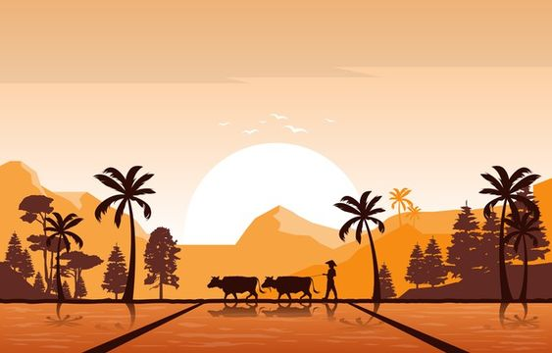

Slide 2
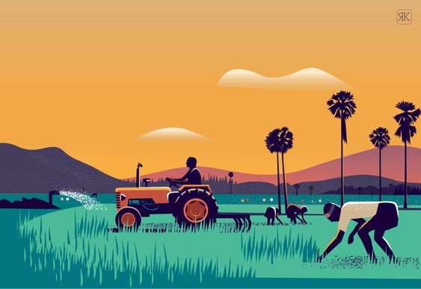

Slide 3
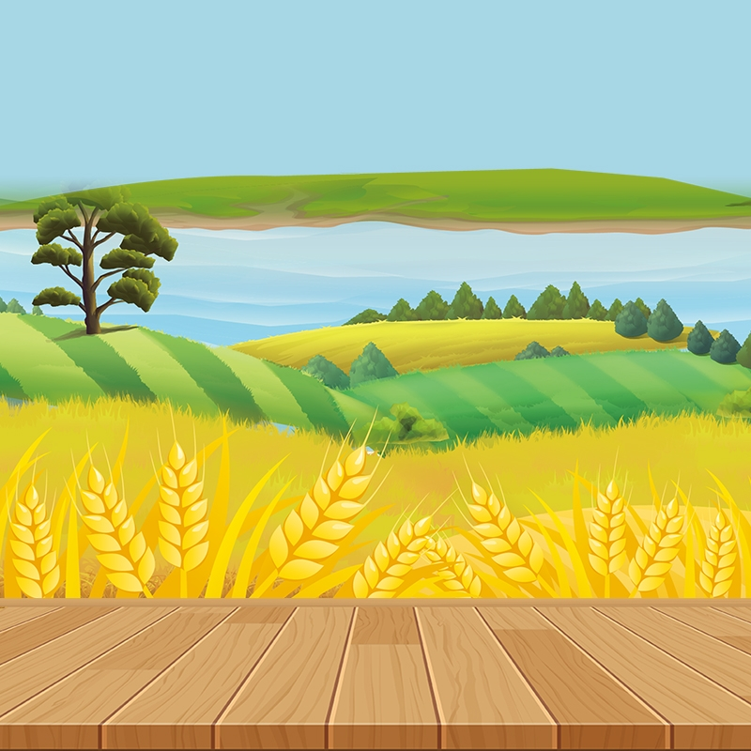
Nam Bộ là vùng đông dân, vùng có số dân là hơn 30 triệu người (năm 2020)

Slide 4
Một số dân tộc ở Nam Bộ chủ yếu là: Kinh, Khơ me, Hoa, Chăm,..

Slide 5
Nam Bộ là vùng trồng lúa lớn nhất nước ta.

Slide 6
Nam Bộ là vùng trồng cây ăn quả (na, đào, lê, mận,…)

Slide 8
Hoạt động 1: Tìm hiểu về hoạt động sản xuất nông nghiệp của vùng Nam Bộ

Slide 9
Đọc thông tin và thực hiện nhiệm vụ: Trình bày về hoạt động sản xuất nông nghiệp của vùng Nam Bộ trên phiếu học tập.

Slide 10
PHIẾU HỌC TẬP Dựa vào nội dung và quan sát hình 1, hãy : 1. Hoàn thành đoạn thông tin dưới đây: - Nam Bộ là .............. lớn nhất nước ta, ................ được trồng trên những cánh đồng lớn, sử dụng nhiều ............ cho năng suất cao, chất lượng tốt. Nam Bộ còn là vùng trồng ............, ........... lớn nhất trong cả nước. Vùng Nam Bộ có nhiều điều kiện để phát triển ............,……….. Đây là vùng có sản lượng thủy sản ..................... 2. Kể tên một số sản phẩm nông nghiệp của vùng : a - Cây ăn quả b - Cây công nghiệp c - Sản phẩm thủy sản

Slide 11
PHIẾU HỌC TẬP Dựa vào nội dung và quan sát hình 1, hãy : 1. Hoàn thành đoạn thông tin dưới đây: - Nam Bộ là vùng trồng lúa lớn nhất nước ta, lúa được trồng trên những cánh đồng lớn, sử dụng nhiều máy móc hiện đại cho năng suất cao, chất lượng tốt. Nam Bộ còn là vùng trồng cây ăn quả, cây công nghiệp lớn nhất trong cả nước. Vùng Nam Bộ có nhiều điều kiện để phát triển đánh bắt, nuôi trồng thuỷ sản. Đây là vùng có sản lượng thủy sản lớn nhất cả nước. 2. Kể tên một số sản phẩm nông nghiệp của vùng : a - Cây ăn quả: Sầu riêng , chôm chôm , xoài , dừa , cam, quýt,… b - Cây công nghiệp: cao su, điều, hồ tiêu, ... c - Sản phẩm thủy sản: cá tra, cá ba sa, tôm, ...

Slide 13
Hoạt động 2: Tìm hiểu về nơi phân bố của một số hoạt động sản xuất nông nghiệp ở vùng Nam Bộ

Slide 14
Đọc thông tin, quan sát các hình 1, 4, hãy hoàn thành bảng sau vào vở.
Hoạt động sản xuất | Phân bố
Trồng lúa
Trồng cây ăn quả
Trồng cây công nghiệp

Slide 15
Hoạt động sản xuất | Phân bố
Trồng lúa
Trồng cây ăn quả
Trồng cây công nghiệp
Các tỉnh thuộc Đồng bằng sông Cửu Long
Các tỉnh thuộc Đồng bằng sông Cửu Long
Các tỉnh Đông Nam Bộ

Slide 17
Chia sẻ với bạn những hình ảnh về một hoạt động sản xuất nông nghiệp chủ yếu ở Nam Bộ và những thông tin của hoạt động đó

Slide 18
